Slide 1
Trabajo Scraper
Nombre: Nicolás Bustamante Villegas
Asignatura: Taller Integrado
Fecha: 27/07/2021

Slide 2
Descripción del sitio
La pagina elegida en la cual se realizo el Scraper fue la BBC, específicamente en la sección de salud.
Esta pagina fue escogida después de hacer una búsqueda dentro de otras paginas de noticias que contuvieran dentro de sus secciones la clasificación de salud.
Dentro de la sección de salud de la BBC se recopilan noticias de toda índole, desde lo que ha sido el contexto mundial de pandemia hasta las relacionadas a alimentos o salud mental.

Slide 3
URL Semilla
La URL semilla del sitio es:
https://www.bbc.com/mundo/topics/cpzd498zkxgt

Slide 4
Información de la pagina
La pagina nos entrega un listado de distintas noticias en el ámbito de salud, estas van acompañados de títulos y una breve descripción de lo que trata la noticia.
Nos da la opción de “leer mas”, en donde al hacer click nos redirige al cuerpo principal de la noticia.
Finalmente a los pies de cada noticia del listado, nos da la opción para compartir la noticia por Facebook, Twitter o solo copiar el link de esta.

Slide 5

Tecnología Utilizada
Se utilizo la tecnología de BeautifulSoup

Slide 6
Estructura Scraper
Lo primero que se debe de hacer es importar la estructura con la cual se realizara el scraping, en el caso nuestro es la BeautifulSoup
Luego se tiene dar la URL o URL semilla de la pagina en la cual se realizara el scraping
Ya después se procede a hacer la definición de la pagina con el soup
Finalmente se entregan las clases contenidas en la pagina web para empezar su análisis

Slide 7
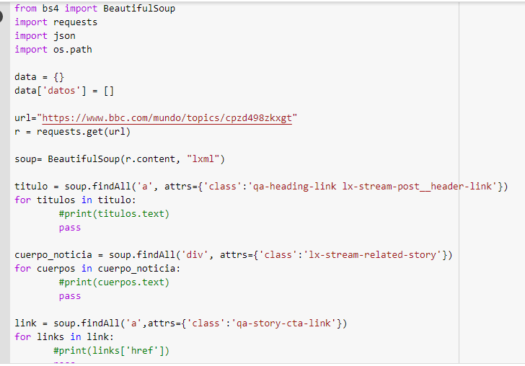

Slide 8
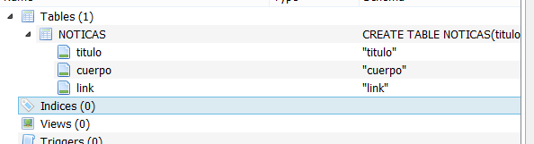
Características de Base de Datos
La base de datos con nombre scraper cuenta con una tabla llamada NOTICIAS, la cual contiene tres columnas con los siguientes nombres:
Titulo
Cuerpo
Link

